Slide 1
Jung Prag oder die Frühlings-Generation
Paul Leppin und andere

Slide 2
Entstehung und Mitglieder
gegründet 1898 als Opposition zur älteren führenden Künstlergruppe“Concordia“
1895Verein deutscher bildender Künstler in Böhmen
ab 1900 von Paul Leppin herausgegebene Flugblätter „Frühling →Frühlingsgeneration
1906-7 auch die Zeitschrift „Wir“ (mit Richard Teschner)
Oskar Wiener „Jung Prag“ war kein Verein und kein Klub, es war ein Herzensbund Gleichgesinnter, ein durch Zufall entstandener Kreis junger Männer, denen nichts abscheulicher schien als die Banalitäten der Gesellschaft, ihr Wichtigtun mit Beziehungen, ihr Respekt vor Titeln und Würden.
Mitglieder: Paul Leppin, Oskar Wiener,Victor Hadwiger, Camill Hoffmann, Gustav Meyring, Ottokar Winicky, Hedda Sauer, Rainer Maria Rilke, Hugo Steiner - Prag

Slide 3
„Concordia“
konservativ ausgerichteter Verband Prager deutscher Schriftsteller und Künstler, der unter der Schirmherrschaft des 1862 eröffneten Deutschen Casinos stand und seit seiner Gründung im Jahre 1871 das literarische Leben der Stadt wesentlich beeinflußte. Unter anderem werden ihm Schriftsteller wie Friedrich Adler, Karl Bayer, Josef Adolf Bondy, Emil Faktor, Heinrich Teweles, Hugo Salus und Joseph Willomitzer zugerechnet, sowie in der zweiten Generation Autoren wie Walther Schulhof, Paul Porges, Alfred Guth, Eugen Trager und Richard Wurmfeld, die ihrerseits die Schriftstellertätigkeit meist nicht mehr hauptberuflich, sondern als schöngeistigen Zeitvertreib neben ihren bürgerlichen Berufen ausübten (so zumindest Paul Leppins Bewertung). Die Concordia fungierte zudem auch als Begegnungsstätte zwischen Prager Autoren und auswärtigen Gästen wie z. B. Felix Dahn oder Ludwig Büchner, die auf Einladung der Concordia hin nach Prag gekommen waren.

Slide 4
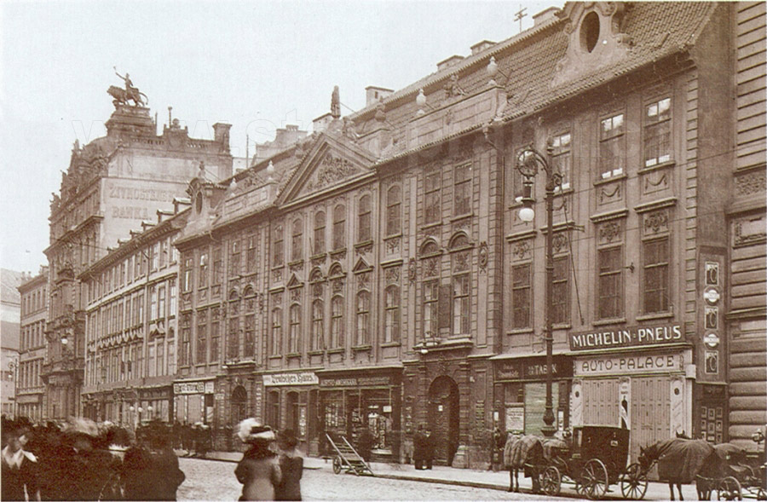
Deutsches Casino

Slide 5
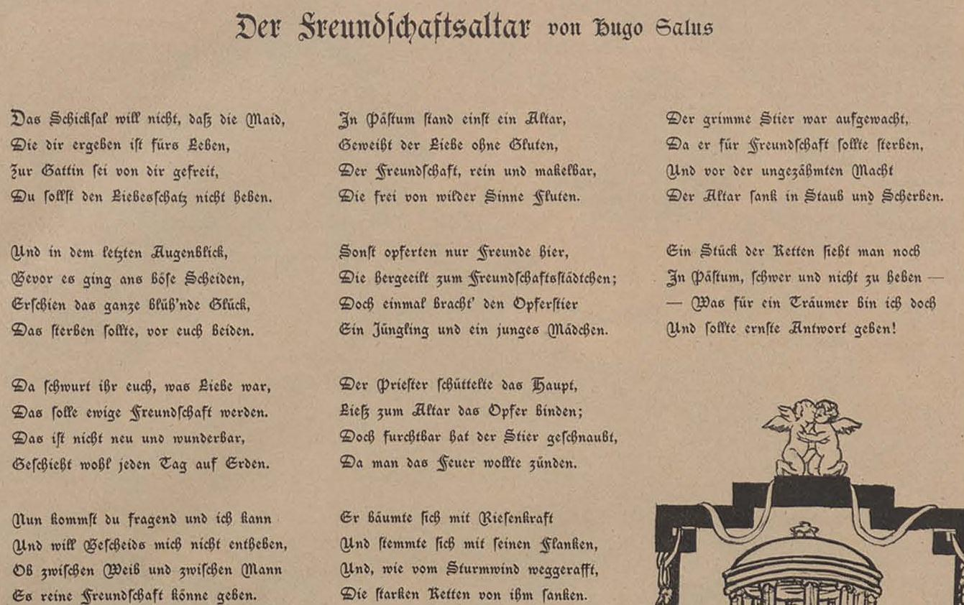
Hugo Salus (1866 – 1929)

Slide 6
Ende der Gruppe nach 1906
Viele von den deutschsprachigen Künstlern gehen in um die Jahrhundertwende weg von Prag (meistens nach Deutschland): 1900 Rilke, 1907 Hugo Steiner, 1903 Victor Hadwiger, 1904 Gustav Meyrink, Camill Hoffmann
Grund?
Oskar Wiener – 1906 in Wir: „Prag, diese unsagbar schöne, aber verruchte Burg an der Moldau, das alte Prag liegt im Sterben, eine neue nüchterne Stadt wächst aus dem wuchernden Quaderwerk der Trümmer. Wasa wir geliebt haben und was eine Heimat war all unseren Träumen, es muss dahin. Wir gehn wie Enterbte durch die neuen Straßenzüge und trauern.

Slide 7
Victor Hadwiger (1878 Prag – 1911 Berlin)
Bohemeleben in Prag, später in Berlin
bei einer Reise nach Paris lernt er den Impressionismus kennen
1911 erste erschienene Werke: Novelle Der Emppfangstag und Liebesprosen Blanche und Des Affen Jogo Liebe und Hochzeit
postum seine bekanntesten Werke verföffentlicht: die Romane Abraham Abt(1912), und Il Pantegan (1919) und der Lyrikband Wenn unter uns ein Wandrer ist (1912)

Slide 8
Hedda Sauer
* 1875 in Prag – geb. Rzach
† 1953 in Prag
Gemahlin vom bedeutenden Germanisten und Rektor der Karls-Universität August Sauer
gehört zur Gruppe„Jung-Prag“
Werk: Gedichtsammlungen, Novelle An himmlischem Ort (1926) – nach dem Tod ihres Mannes, Buch über Goethe und seiner Beziehung zu Ulrike von Levetzow

Slide 9
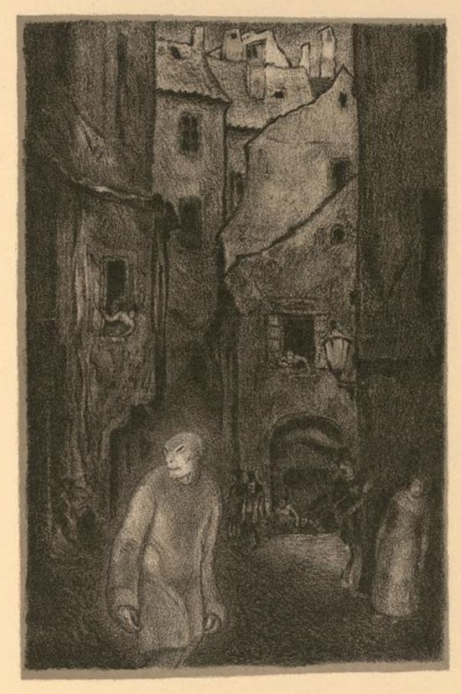
Gustav Meyrink (Gustav Meyer 1868 Wien – 1932 Starnberg)
1885-8 Handelsakademie in Prag
1885-1902 eigene Bank in Prag
1929 Konversion zum Buddhismus
Übersetzer aus dem Englischen (Kippling, Dickens)
Theaterstücke mit Roda Roda
Werke: Der heiße Soldat und andere Geschichten (1903), Der Golem (1915), Das grüne Gesicht (1917), Der weiße Dominikaner. Aus dem Tagebuch eines Unsichtbaren (1921), Der Engel vom westlichen Fenster (1927), Des deutschen Spießers Wunderhorn (1913)

Slide 10
Paul Leppin (1878 Prag – 10. 4. 1945 Prag)
nach dem Gymnasium als Beamte der Post – und Telegrafendirektion
1939 von der Gestapo verhaftet, nach der Freilassung Schlaganfall, starb an Syphillis
galt als „König der Prager Boheme“
Hauptwerke: Daniel Jesus (1905), Der Berg der Erlösung (1908), Severins Gang in die Finsternis (1914), Frühling um 1900 (1936), Prager Rhapsodie (1938), Blaugast ( 1984), Gedichtband Glocken, die im Dunkelnrufen (1903)

Slide 11
Literarische Phantastik (R. Lachmann, Michael Bachtin)
Themen: unerwartetes, exzentrisches, anomalien, Devianz, transformierung, verwandlungen , Inkonstanz des Leibes und der Seele, nihct deifinierte (nicht definierbare) Identität
Der Mensch ist nicht zu definieren, zu messen – das ist die anthropologische Aussage der Phantastik
kulturologische Aussage: Die Phantastik zeigt alternative Welten, die Welt der Außenseiter, der Vergessenen, der Anderen, der Fremdlinge – es ist die andere Seite der Kultur (das Bewältigte, das Abgelehnte, das Verbotene)
Das Irreale stellt das Reale (das Konsensuelle) in Frage
im Unterschied zum Fiktionalen: ein spezifischer phantastischer Chronotop

Slide 12
Formale Mittel der Phantastik
Techniken, die der Entwicklung des Sujets dienen: Steigerung, Gipfel, Brüche, übertriebene Ereignisse (z. B: Rückkehr der Toten, Inzest, Mörder, Verwandlung, Wunder, Rätsel, Abenteuer)
exzentrische Zustände der Hauptfiguren: Halluzinationen, Träume, Fieber, Alpträume, aber auch schicksalhafte Neugier

Slide 13
Literarische Phantastik
Bachtin spricht vom Karnevallesken: formale und semantische Verschiebungen, nicht normale Denkkonstrukte
gegenüber dem Phantastischen hat das andere im Karnevallesken keine bedrohende und beängstigende, sondern eine spielerische Form
Motive, die häufig in der Phantastik vorkommen: Doppelgänger, Zufall, Zwiedeutigkeiten, Verwechseln von Realität und Phantasma, Ambivalenz
in der Literaturgeschichte: Romantik, gothic novel, Neuromantik

Slide 14
Die Stadt als Phantasma
als Beispiel kann Petersburg bei den russischen Romantikern nehmen – sie sehen nicht die Stadt, sondern sich selber
in der Stadtbeschreibung in der Literatur: Blick von oben, so kann man die Stadt verstehen

Slide 15
Lektüre für die nächste Sitzung
Alfred Kubin: Die andere Seite (Země snivců):
vom 1. Teil: Kap. 1, vom 2. Teil: Kap1-2, vom 3. Teil Kap. 3.III und 3. IV.
Frage: Was ist das Phantastische in diesem _Roman?
Totalität oder neue Demokratie?
Mögliche Beziehung zu Kafkas Schloss?
Welche literarische Mittel benutzt Kubin?
Ist die Tatsache sichtbar, dass Kubin eigentlich Maler war?
Wie ist die Schilderung der „Apokalypse“?

